Slide 1
МИНОБРНАУКИ РОССИИ
ВЛАДИВОСТОКСКИЙ ГОСУДАРСТВЕННЫЙ УНИВЕРСИТЕТ
ИНСТИТУТ МЕЖДУНАРОДНОГО БИЗНЕСА, ЭКОНОМИКИ И
УПРАВЛЕНИЯ
КАФЕДРА ЭКОНОМИКИ И УПРАВЛЕНИЯ
«Методы управления, которые применяю я,
работая в ООО «НПК СПЕЦИАЛЬНАЯ МЕТАЛЛУРГИЯ»
Студент
Группы БМН-21-ММ1 | С.М. Лимачко

Slide 2
Методы управления, которые применяю я
Планирование
Организация
Коммуникация
Анализ и прогнозирование
Контроль
Управление отношениями с клиентами
Инновации

Slide 3

Планирование: разрабатываю стратегические и тактические планы, определяю цели, задачи и мероприятия, необходимые для эффективной торговли металлами и рудами. Это включает определение целевых рынков, решение вопросов поставок, оценку потребностей клиентов и разработку маркетинговых стратегий.

Slide 4

2.Организация: организую эффективное использование ресурсов, включая управление запасами металлов и руд, управление логистикой и распределение обязанностей внутри команды.

Slide 5

3.Коммуникация: поддерживаю открытую коммуникацию с клиентами, поставщиками и членами команды. Обмениваюсь информацией о текущей торговой ситуации, сделках, ценах и условиях поставок.

Slide 6
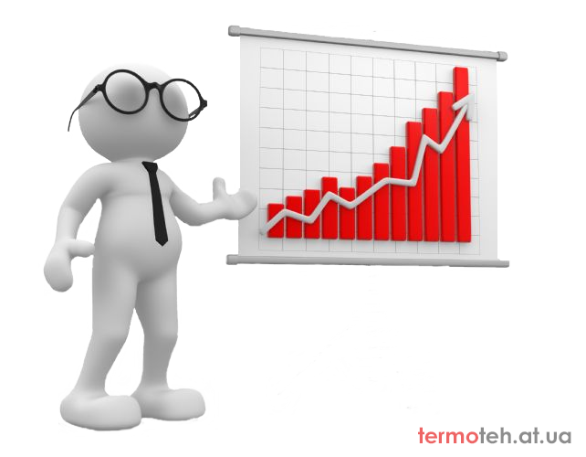
4. Анализ и прогнозирование: провожу анализ рынка, конкурентной среды и клиентского спроса. Использую эти данные для прогнозирования изменений на рынке металлов и руд и определения стратегии на будущее.

Slide 7

5.Контроль: контролирую выполнение плановых задач, оцениваю результаты работы по продажам, прибыли и доли рынка. Реагирую на возникающие проблемы и настраиваю бизнес-процессы в соответствии с достигаемыми результатами.

Slide 8

6.Управление отношениями с клиентами: строю и поддерживаю доверительные отношения с клиентами, учитывая их потребности, предоставляющим им консультации, информацию и качественное обслуживание.

Slide 9

7.Инновации: ищу новые возможности для роста и улучшения бизнеса, изучаю новые технологии и тренды в отрасли, чтобы быть в курсе последних разработок и успешно адаптироваться к переменам.

Slide 10

Итак, эти методы помогают мне эффективно управлять в
области оптовой торговли металлами и металлическими рудами, достигать поставленных целей и обеспечивать успех организации.

